Slide 1
UNSER NEUES CLUB MANAGEMENT SYSTEM
2024

Slide 2
WARUM WECHSELN WIR ZU POLARIS?
Das aktuelle System (Vivid Planet) ist in die Jahre gekommen
und erreicht in naher Zukunft das “End-of-life“.
Daher hat man frühzeitig begonnen, sich um Alternativen umzuschauen:
+ Neue Eigenentwicklung: zu teuer (500.000+ Euro)
+ Polaris als etabliertes System bereits in 8 Ländern im Einsatz
(19 Distrikte, 1.200 Clubs, 60.000 Benutzer)
Polaris …
+ ist im Eigentum des Vereins Rotary Medien Schweiz/Liechtenstein (gemeinnützige juristische Person)
+ wird nur für Rotary verwendet, von Rotariern geleitet und von unabhängigen Unternehmen
entwickelt und betrieben

Slide 3

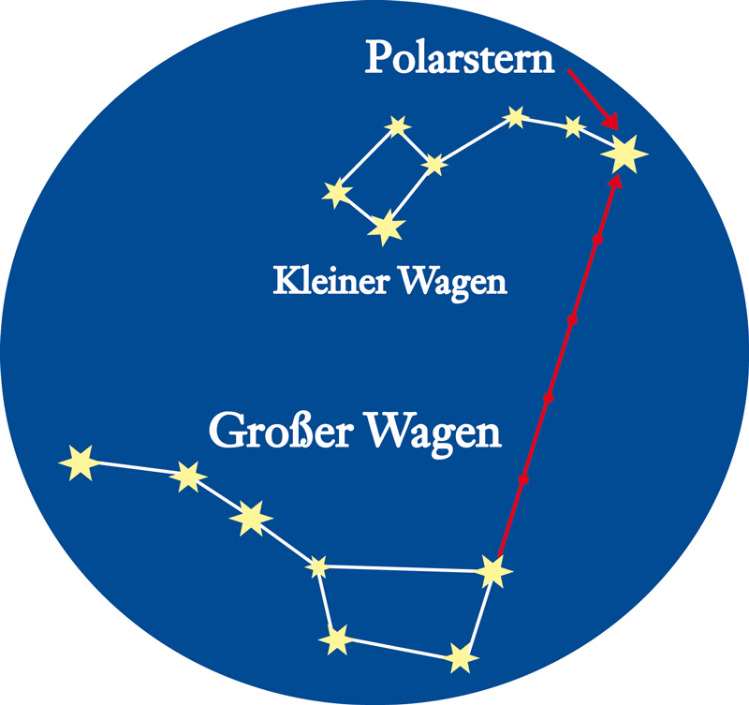
WARUM DER NAME ?
engl. Polaris und deutsch Polarstern ist der
hellste Stern im kleinen Wagen
Dient als Orientierungspunkt für die Navigation
Polaris klingt wie Paul Harris

Slide 4
SEIT JÄNNER HABE ICH POLARIS GETESTET
Ich habe über 2 Monate mit dem Testen von Polaris verbracht
Der DICO Christian Mayer schrieb mir:
Durch deine akribische Auseinandersetzung mit dem neuen Programm hast auch du uns allen geholfen, dass wir zum Start eine ausgereiftere Software bekommen

Slide 5
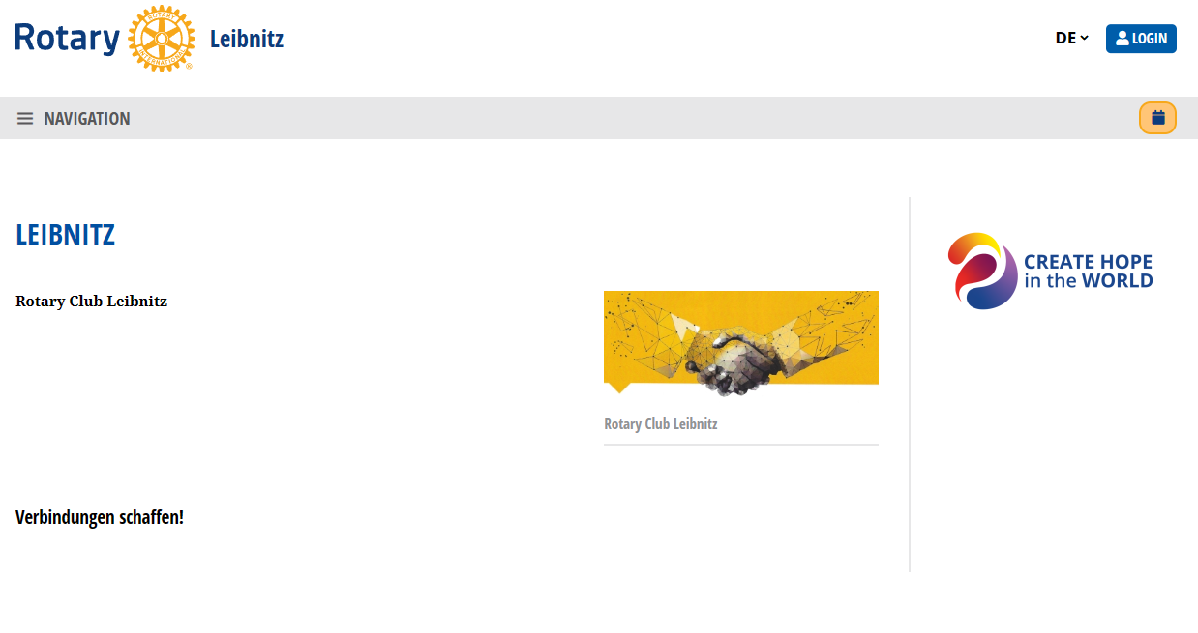
So habe ich Polaris am 12.3. vorgefunden

Slide 6
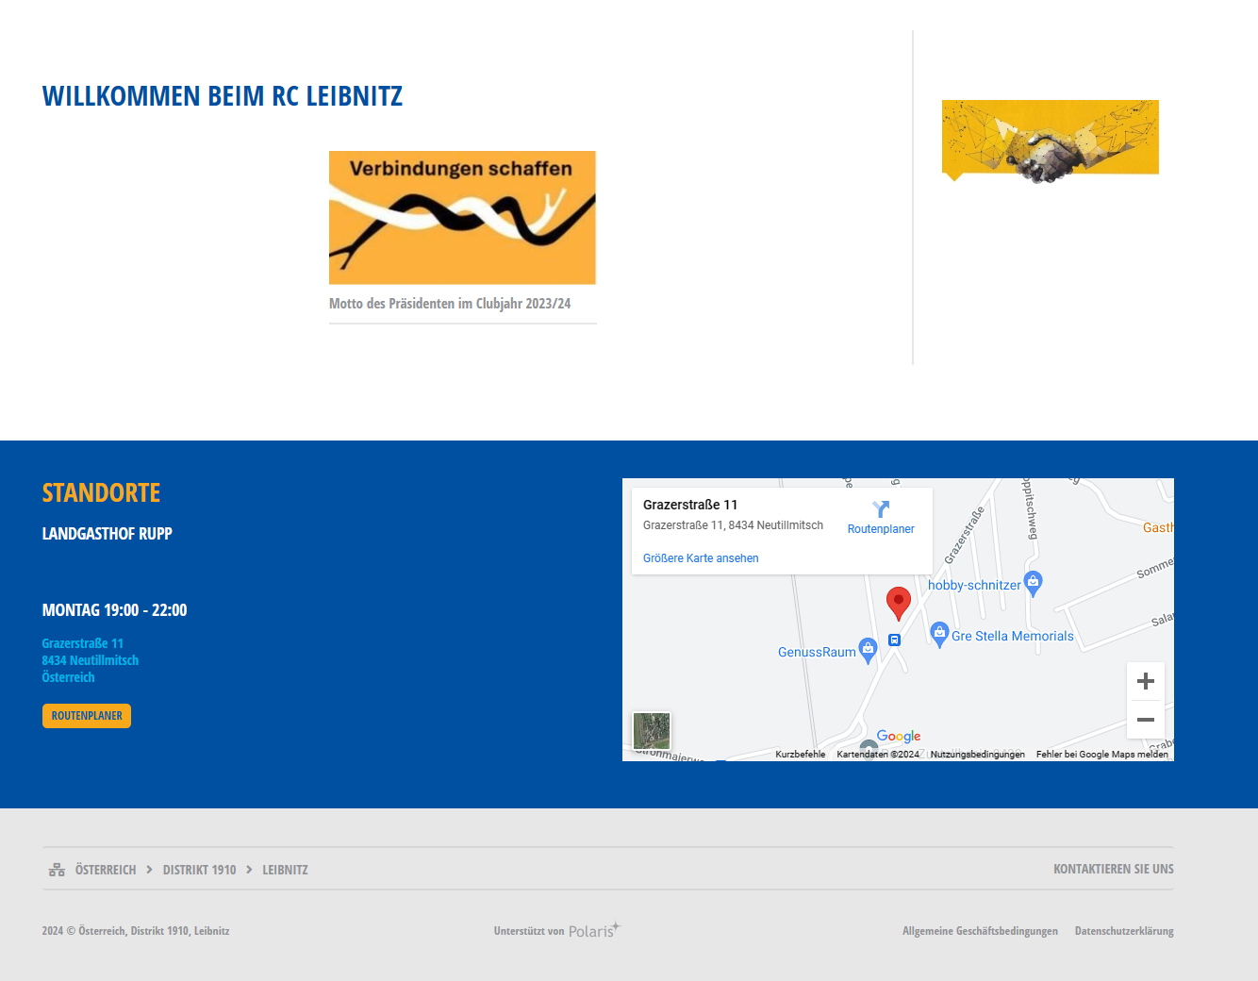
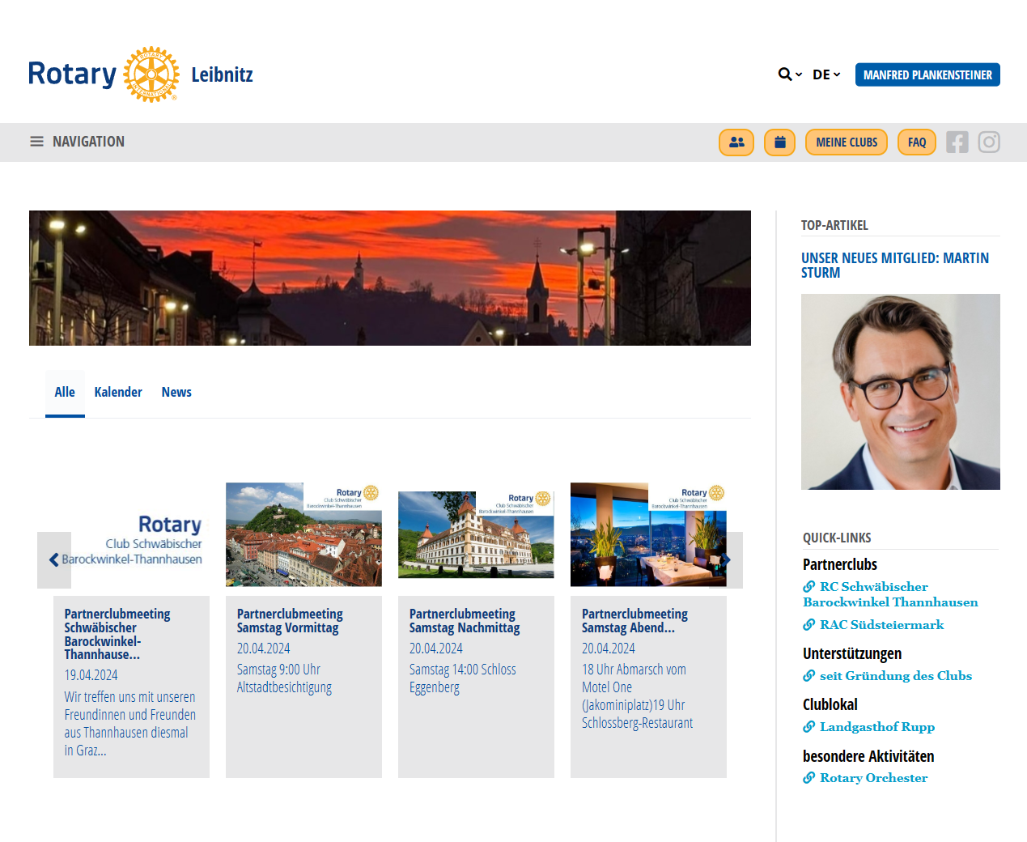
So schaut Polaris nun aus

Slide 7
Was ändert sich?
Bisher:
App auf dem Handy
Rotary.at
rotaryleibnitz.at
Ab sofort:
Nur leibnitz.rotary.at auf allen Geräten

Slide 8
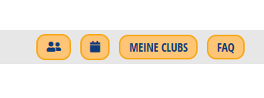
GIBT ES EIN HANDBUCH?
Nein, aber es gibt den Button FAQ. Dort gibt es Erklärungen und Videos.
Da ist noch Luft nach oben!
FAQ = frequently asked questions

Slide 9
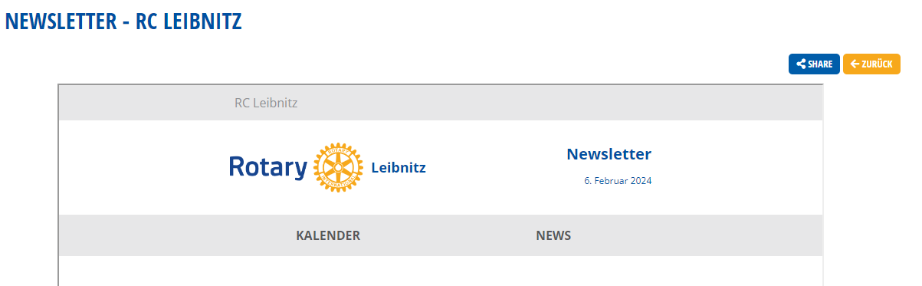
AUS DEM WOCHENBERICHT WIRD DER „NEWSLETTER“
Notes:
Eine Vorlage zum Start … diese kann von jedem Club selbständig angepasst werden.

Slide 10
KOMMUNIKATION NEU GEDACHT
VIVID PLANET
POLARIS
Wochenbericht
CLUB-NEWS (Newsletter)
Nicht veränderbare Systemvorlage
Kann selbst gestaltet werden
Bericht über ein Meeting
Bericht auch über andere Veranstaltungen
✅ Präsenzübersicht
❌ Keine Präsenzübersicht (DSGVO)
✅ PDF als Anhang in der E-Mail-Nachricht
❌ Kein PDF mehr als Anhang
❌ einmal abgesandt und keine Änderung möglich
✅ Änderungen stets machbar
Clubjahr
Beginn: Montag in der Woche, in die der 1. 7. fällt
1. Juli bis 30. Juni
Notes:
Weg von dem starren Berichtsystem, hin zu einem individuell gestaltbaren Informationssystem. Das Thema DSGVO wird bei Polaris „strenger“ behandelt.

Slide 11

LIVE ERLEBEN …
Notes:
Live ins System einsteigen und die wesentlichsten Themen für die Benutzer kurz zeigen:
+ Login
+ Mitglieder-Suche
+ Club-Suche, Distrikt, Multi-Distrikt
+ News-Bereich
+ Kalender (Veranstaltungen: anmelden)
+ Meine Daten ändern
+ QR-Code für einen Besuch bei einem anderen Club
+ Meine Präsenz

Slide 12
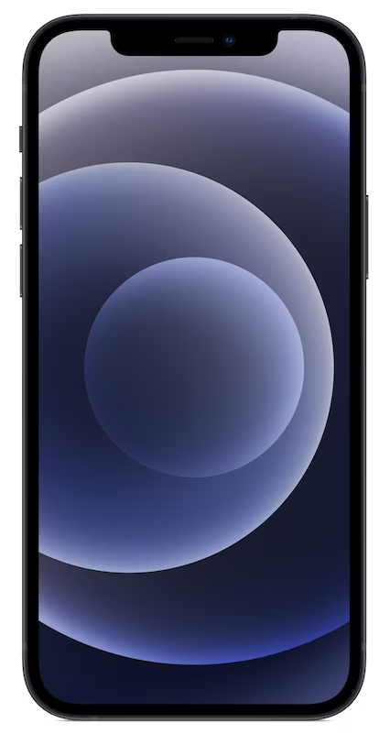
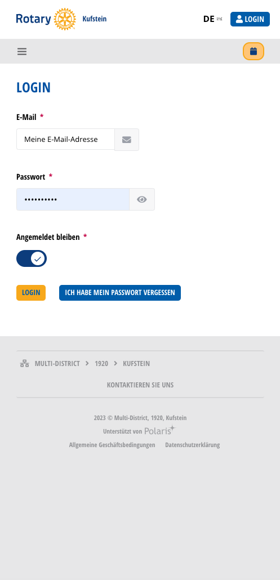




POLARIS ALS „APP“ AM SMARTPHONE HINZUFÜGEN
Öffne leibnitz.rotary.at im Smartphone-Browser
Melde dich mit deiner E-Mail-Adresse und Passwort an (aktiviere „Angemeldet bleiben“)
Wer weiß sein Passwort nicht?
Klicke auf das Teilen-Symbol
Wähle
Wähle einen gewünschten Titel – z.B. „Rotary“
Klicke auf „Fertig“
Notes:
Ja, es gibt eine „App“, nur nicht aus dem App-Store. An der Funktionalität merkt man keinen Unterschied.

Slide 13
Danke für Eure Aufmerksamkeit!

